Slide 1
Skab en vellykket systematisk opfølgningspraksis
Præsentation baseret på materialet ”Inspiration til systematisk opfølgningspraksis i sagsbehandling på børne- og ungeområdet”

Slide 2
Indhold
Hvorfor fokus på systematisk opfølgningspraksis?
Principper for systematisk opfølgningspraksis
Inddragelse i opfølgningspraksis
Foretag løbende faglig vurdering
Tæt kontakt i opfølgningspraksis
Dokumentation i opfølgningspraksis
Opfølgningsmøder i opfølgningspraksis
2

Slide 3
Hvorfor fokus på systematisk opfølgningspraksis?
En central forudsætning for, at en indsats bidrager til den ønskede ændring for det enkelte barn, er, at der i både sagsbehandlingen og den sociale indsats er et gennemgående og systematisk fokus på barnets og familiens progression.

Slide 4
Principper for systematisk opfølgningspraksis
“
Principperne udgør pejlemærker for en systematisk opfølgningspraksis. Principperne er handleprincipper for praksis.
Jeg søger heller ikke efter, at vi skal gøre noget nyt. Rådgiverne dør, hvis det er noget helt nyt. Men pointen med principperne er faktisk, at de ikke er nye. Vi ved det godt. Men de skaber et systematisk overblik.
Rådgiver, Herlev Kommune
De fem principper
Inddragelse i opfølgningspraksis
Tæt kontakt i opfølgningspraksis
Dokumentation i opfølgningspraksis
Opfølgningsmøder i opfølgningspraksis
Løbende faglig vurdering gennem opfølgningspraksis
4
Notes:
Principperne bygger på en desk research af litteratur på området, som er blevet udpeget af faglige eksperter med indsigt i det specialiserede børne- og ungeområde. Derudover bygger grundlaget på en afdækning af praksis i syv kommuner, som på forskellig vis har arbejdet med at styrke fokus på barnets progression i sagsbehandlingen. Praksisafdækningen er gennemført i form af kvalitative interviews med ledere og medarbejdere på myndigheds- og udførerområdet. Principperne bygger også på erfaringer fra projektet.

Slide 5
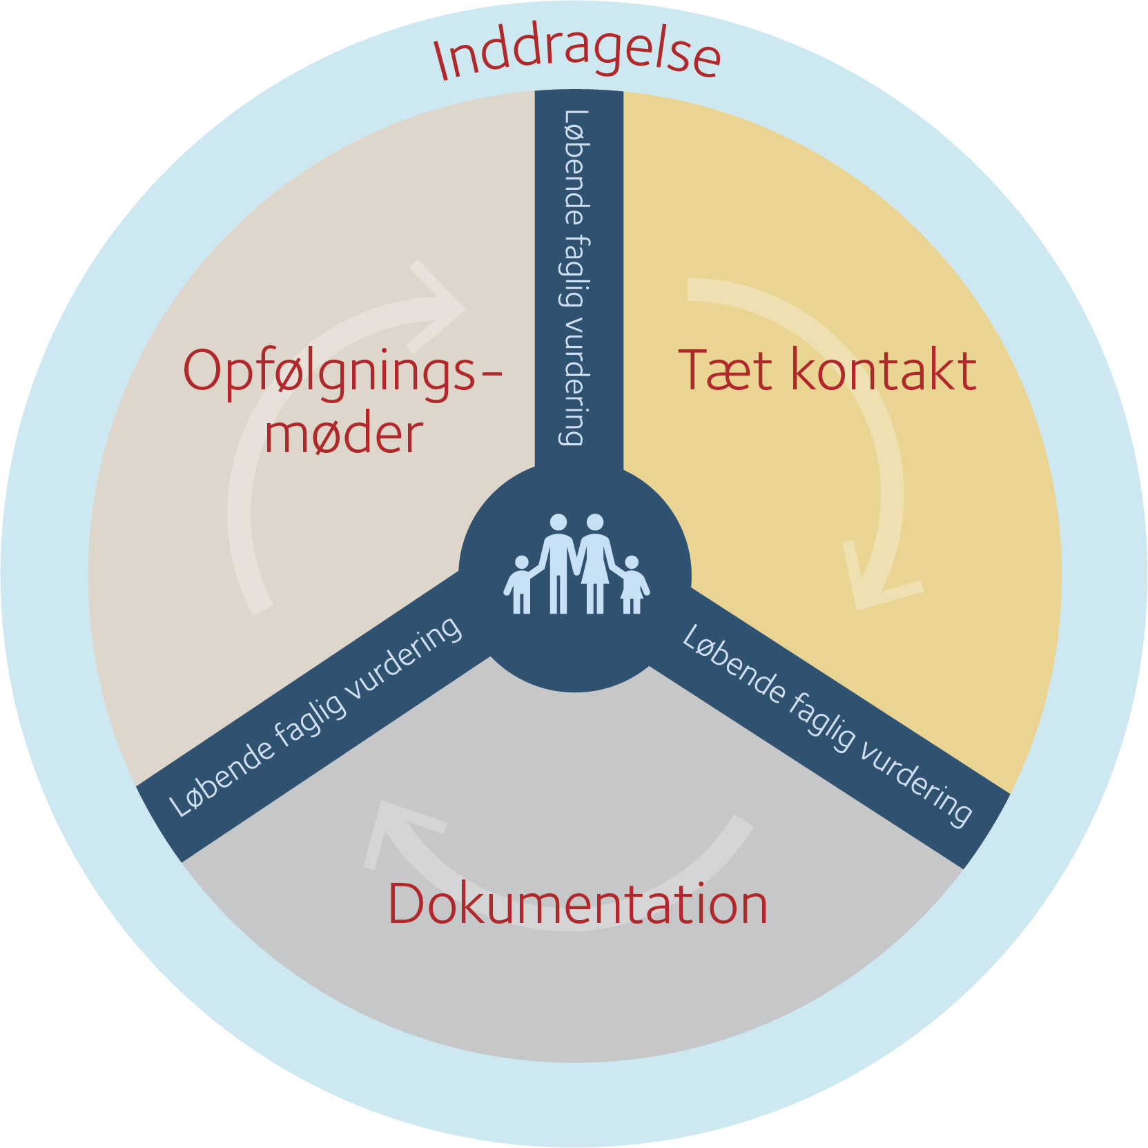
Sammenhæng mellem principperne
Principperne skal ikke forstås som trin i en proces, men som elementer i opfølgningspraksis af høj kvalitet.
Det første princip om inddragelse skal rådgiveren have for øje gennem hele indsatsen, hvor opfølgningen sker proaktivt. De øvrige fire principper tager udgangspunkt i inddragelse, hvor rådgiveren løbende vurderer, om den tætte kontakt giver ny information, som medfører, at indsats og mål justeres på et opfølgningsmøde. Rådgiveren skal også dokumentere, hvis de nye oplysninger ikke giver anledning til justeringer – og i så fald hvorfor.

Slide 6
Foretag løbende faglig vurdering
Nye informationer om barnet og familien skal udløse rådgiverens fornyede vurdering af barnets situation. Rådgiveren skal dokumentere, hvad de nye oplysninger giver anledning til.
6

Slide 7
Inddragelse i opfølgningspraksis
Social- og Boligstyrelsen
Skab en vellykket systematisk opfølgningspraksis

Slide 8
1. Understøt barnets og familiens aktive deltagelse og indflydelse
“
Det giver en rigtig god relation til familien og barnet. Det giver en ’alliance’ i et uformelt forum. Det har gjort noget rigtig godt, når man sidder til mødet og skaber bedre dialog.
Rådgiver, Herlev Kommune
Vellykket systematisk opfølgningspraksis indebærer, at barnet og familien deltager og har indflydelse på deres eget forløb.
2. Kommunikér åbent, og skab en gennemsigtig og tillidsfuld samarbejdsrelation
Inddragelse af barnet og familien kræver en tæt og dialog-baseret kontakt, hvor rådgiveren understøtter familiens motivation og ejerskab i kraft af, at familien får medindflydelse på forløbet.
Social- og Boligstyrelsen
Skab en vellykket systematisk opfølgningspraksis

Slide 9
Formål med kaffemøder
Inddragelse gennem kaffemøder
Trin-for-trin: Sådan gør Herlev Kommune
Familien inviteres til et til to ’kaffemøder’ i Familiehuset inden opstarts-mødet. Kaffemøderne skal styrke relationen mellem medarbejdere i Familiehuset og familien. Samtidig skal det drøftes, hvad der fylder for familien, og hvad der er vigtigt for dem til opstartsmødet. Kaffemøder giver også familien mulighed for at fortælle deres egen historie, frem for at rådgiveren gengiver historien ved familiens første møde med udfører.
At give familien mulighed for at blive inddraget i løsningen af barnets udfordringer. Gennem involvering af familien i målarbejdet ønsker kommunen at gøre forældrene til aktive medspillere i forløbet. Det skal understøtte, at familien kan byde ind med egne ønsker til udviklingen, og at familien i forlængelse heraf kan ”se sig selv” i de opstillede mål.
Herlev Kommune oplever, at kaffemøderne bidrager til, at …
familien oplever at have tid til og mulighed for at tænke sig om. Efter at familien sætter målene sammen med rådgiveren, er der mulighed for at holde et kaffemøde. Her kan familien reformulere og forholde sig til målene endnu en gang.
forældrene føler sig inddraget og hørt på møderne og har nemmere ved at udtrykke, hvad der er vigtigt for dem​.
der skabes en tryg relation, og at information gives begge veje forud for opstartsmødet.
de opstillede mål i højere grad afspejler familiens ønsker og ord.
Social- og Boligstyrelsen
Skab en vellykket systematisk opfølgningspraksis

Slide 10
Formål med handleplansmøder
Inddragelse gennem handleplansmøder
Trin-for-trin: Sådan gør Silkeborg Kommune
Rådgiveren indkalder til et nyetableret mødeforum – et ’handleplansmøde’ – efter at der er gennemført en børnefaglig undersøgelse, og inden der iværksættes en indsats hos udfører. På mødet skal deltagerne fra sidste del af Signs of Safety-tænkningen – ”Se ske” – sammen formulere mål til myndighedshandleplanen. Hvad er det, parterne ønsker ”se ske” på baggrund af den børnefaglige undersøgelse. Barnet, familien og almenområdet er på mødet med til at udarbejde handleplansmål for den indsats, der senere skal iværksættes.
At etablere et nyt mødeforum, hvor familien og almenområdet inviteres til at samarbejde om handleplansmål, inden udfører påbegynder indsatsen. Målet er, at familien, almenområdet og myndighed sammen formulerer mål til myndighedshandleplanen.
En systematisk involvering af almenområdet, som i forvejen kender barnet, skal styrke det tværprofessionelle samarbejde. Familien skal også opleve styrket samarbejde og koordinering om barnet, som i sidste ende understøtter barnets trivsel og udvikling.
Silkeborg Kommune oplever, at handleplansmøder bidrager til, at …
målene bliver mere tydelige og målbare sammenlignet med den hidtidige praksis.
skabe fremdrift i sagsbehandlingen, dels fordi det skaber højere grad af momentum for sagen, dels fordi deltagende parter inddrages, får fælles viden og har medindflydelse i forhold til de beskrevne mål.
familierne i højere grad bliver forpligtet og medansvarlige i det videre forløb, og familierne føler sig inddraget.
familierne oplever, at almenområdet er med til at være opmærksom på målene, også mens de eventuelt venter på opstart af indsats.
sagsbehandlingen bliver mere transparent, fordi handleplansmøderne skaber en tillidsfuld dialog mellem almenområdet, rådgiver, barnet og familien.
Social- og Boligstyrelsen
Skab en vellykket systematisk opfølgningspraksis

Slide 11
Formål med at udsende dagsorden
Inddragelse gennem udsendelse af dagsorden
Trin-for-trin: Sådan gør Silkeborg Kommune
Dagsorden for mødet sendes ud, når en dato for mødet er fundet. ”Hvad vil vi gerne se ske for barnet?” Det er det vigtigste punkt på dagsordenen for møder, hvor både barn, familie, udfører og rådgiveren deltager. Af dagsordenen fremgår det også, at hver deltager på mødet skal byde ind med tre ting, som de ønsker at se ske for barnet.
At styrke handleplansmøderne, så alle relevante parter i barnets liv kan komme til orde og komme med deres indsigt i barnet og barnets liv. Silkeborg Kommune begyndte derfor at sende dagsordener for handleplans-møderne ud på forhånd. Silkeborg Kommune udarbejdede en ny og tydelig dagsorden. Udsendelse af dagsordener skal hjælpe deltagerne med deres egen forberedelse til handleplansmøderne i forhold til, hvad de hver især gerne vil ”se ske”. Og at de forskellige aktører har en fælles opmærksomhed på ændringer i barnets hverdag, samt at de i fællesskab udarbejder konkrete mål.
Silkeborg Kommune oplever, at udsendelse af dagsorden bidrager til, at …
der skabes synlige rammer for mødet og en naturlig fordeling af rollerne på mødet.
der skabes trygge rammer for forældrene – især om processen.
alle parter er bedre forberedte på mødet og ved, hvad der skal ske.
både almenområdet, familien og rådgiver har fokus på de samme mål, så der ikke bliver talt om forskellige mål samtidigt.
Social- og Boligstyrelsen
Skab en vellykket systematisk opfølgningspraksis

Slide 12
Tæt kontakt i opfølgningspraksis
Social- og Boligstyrelsen
Skab en vellykket systematisk opfølgningspraksis

Slide 13
1. Tag kontakt til barnet, familien og andre relevante parter, før problemerne udvikler sig yderligere
“
Tænk, at der skal så lidt til – mor føler sig set som et menneske – det er jo lige præcis relationen, der skal bære det igennem for familien. De skal have tillid til, at vi vil dem det godt.
Rådgiver, Fredericia Kommune
Barnets situation udvikler sig kontinuerligt, og nye behov opstår, som ikke er afdækket i den børnefaglige undersøgelse og dermed ikke fremgår som mål i handleplanen. Derfor kræver en vellykket systematisk opfølgningspraksis, at rådgiver løbende får information om barnets trivsel og andre relevante forhold i barnets liv. Den information får rådgiver gennem tæt kontakt med barnet og barnets netværk.
Social- og Boligstyrelsen
Skab en vellykket systematisk opfølgningspraksis

Slide 14
Formål med telefonopkald
Tæt kontakt ved hjælp af telefonopkald
Trin-for-trin: Sådan gør Fredericia Kommune
Rådgiveren tager telefonisk kontakt til forældre og eventuelt barnet inden for to uger efter hhv. opstarts- og opfølgnings-mødet for kort at følge op på og afstemme, om familien er med på det aftalte. Rådgiveren undersøger, om familien er påbegyndt indsatsen, og om indsatsen bidrager til en hensigtsmæssig udvikling. Opkaldet følger en fast spørgeguide med få spørgsmål, som altid stilles i forbindelse med opfølgning og feedback.
At understøtte systematisk, proaktiv kontakt til familien, hvor rådgiver får løbende viden om indsatsens indvirken på barnets progression, så der kan ske en hyppigere rettidig justering af indsatsen, hvis der er behov. Telefonopkald skal styrke relationen mellem rådgiveren, barnet og familien, så rådgiveren ”får lov” at komme tæt på familien og dermed kan opnå konkret viden om den aktuelle trivsel og graden af progression hos barnet.
Fredericia Kommune oplever, at telefonopkald bidrager til at …
fremme relationen mellem familie, barn og rådgiver, fordi det giver mulighed for en mere uformel dialog.
give ’hverdagsviden’ om barnets situation og forudsætninger for progression.
få ny viden om barnets og familiens ønsker og behov.
rådgiverens analyse og vurdering af barnets progression sker langt mere løbende og dynamisk end hidtil.
Social- og Boligstyrelsen
Skab en vellykket systematisk opfølgningspraksis

Slide 15
Formål med geogram
Tæt kontakt ved hjælp af genogram
Trin-for-trin: Sådan gør Roskilde Kommune
Rådgiveren udfylder et genogram sammen med barnet og familien. Med udgangspunktet i genogrammet bliver det relevante netværk identificeret og inviteret med til opstartsmødet. Det kan være en mormor, onkel, fritidstræner eller lignende. På mødet diskuterer deltagerne, hvilken støtte netværket kan udgøre, og der bliver indgået aftaler herom. Rådgiveren aftaler også med netværket, hvordan de kan være ’hverdagsbevidnere’ og kontakte rådgiveren, hvis der er en udvikling (positiv såvel som negativ) hos barnet. Det er væsentligt, at netværket kender målene for indsatsen, da det giver netværket de bedste forudsætninger for at understøtte barnet og barnets progression.
At etablere en systematisk praksis, hvor netværkets viden om udvikling, trivsel og progression kontinuerligt efterspørges og systematisk belyser progressionen for barnet, sikrer en systematisk indsamling af viden om barnets progression fra hverdagslivet og betydningsfulde voksne.
Roskilde Kommune oplever, at brugen af genogram bidrager til, at …
der sammen med familien findes ud af, hvilke ressourcer der er tilgængelige i barnets netværk.
der løbende og hurtigere justeres på målene for indsatsen, hvis der er noget, der ikke går, som det skal.
rådgiveren løbende får mere information om, hvordan det går med barnet og familien.
Social- og Boligstyrelsen
Skab en vellykket systematisk opfølgningspraksis

Slide 16
Dokumentation i opfølgningspraksis
Social- og Boligstyrelsen
Skab en vellykket systematisk opfølgningspraksis

Slide 17
1. Indhent løbende relevant information om barnets trivsel og udvikling i forhold til målene med indsatsen
“
Det giver et godt indblik i, hvordan barnet har det, og gør det nemmere at komme ind til problemstillingen: ”Hvad har ændret sig siden sidst?”
Rådgiver, Brønderslev Kommune
Systematisk dokumentation bidrager til at informere rådgiverens faglige vurderinger og understøtter, at dialoger med familien, barnet, netværket, udfører og almenområdet bygger på viden om barnets trivsel og udvikling. En vellykket systematisk opfølgningspraksis kræver, at justeringer af indsats og mål foretages på et oplyst grundlag.
2. Understøt dialog og/eller vurdering med bevidst brug af relevante redskaber
Det er vigtigt at anvende redskaber, der kan understøtte dokumentation af progressionen i barnets udvikling og trivsel. På den måde kan det vurderes, om indfrielse af målene faktisk fører til en positiv udvikling i barnets trivsel. Redskaberne kan også understøtte inddragelse af barnets og familiens perspektiver ved systematisk at inddrage barnets eller familiens egne forståelser og oplevelser af barnets trivsel.
Social- og Boligstyrelsen
Skab en vellykket systematisk opfølgningspraksis

Slide 18
Formål med dialogværktøj
Dokumentation ved hjælp af dialogværktøj
Trin-for-trin: Sådan gør Silkeborg Kommune
Rådgiveren introducerer i forbindelse med opstarts- og opfølgningsmøder trivselslinealen for mødedeltagerne. Det er en kombination af trivselslinealen og opsporingsmodellen, som allerede benyttes i kommunen.
Mødedeltagerne skriver vurderingerne ind i trivselslinealen, og efterfølgende er der en dialog om begrundelserne for vurderingerne. Under de efterfølgende opfølgningsmøder sammenlignes deltagernes seneste og nyeste vurderinger, og baggrunden for de nye vurderinger drøftes. Almenområdet inviteres mere aktivt og systematisk med ind i denne drøftelse og vurdering af barnets trivsel og progression sammen med familien og udfører.
At opnå en mere systematisk og fælles faglig tilgang til dokumentation af barnets trivsel gennem tværgående anvendelse af trivselslinealen.
Dialogværktøjet skal på tværs af faggrupper skabe en fælles tilgang til barnets progression og trivsel. Med dialogværktøjet er der et ønske om, at almenområdet, familien, barnet, udfører og myndighed systematisk bidrager med dokumentation for og måling af barnets trivsel og udvikling. Endvidere ønskes en mere systematisk involvering af almenområdet i dokumentationsarbejdet.
Silkeborg Kommune oplever, at trivselslinealen som dialogværktøj bidrager til at …
definere bekymringer og ressourcer i forhold til barnet.
inddrage familien og barnet i udformning af mål for trivsel og udvikling.
placere barnets udvikling på en skala, som gør det nemmere at føre en konkret dialog over tid mellem alle relevante aktører i en sagsbehandling.
formulere og revidere mål for et barns trivsel og udvikling i samarbejde med barnet og relevante personer.
Social- og Boligstyrelsen
Skab en vellykket systematisk opfølgningspraksis

Slide 19
Formål med FIT i myndighed
Dokumentation ved hjælp af FIT
Trin-for-trin: Sådan gør Brønderslev Kommune
Rådgivere i Familieafdelingen og Ungecenteret introduceres til metoden FIT via et eksternt oplæg og introduktion fra ressourcepersoner i den interne udførerenhed.
Rådgivere i myndighed anvender to skemaer i forbindelse med møder med barnet og familien. Skemaerne sætter fokus på oplevet effekt og samarbejdet med den professionelle (Outcome Rating Scale (ORS) og Session Rating Scale (SRS)). Den indsamlede feedback fra børn og unge bidrager til at justere indsatsen og samarbejdet med den professionelle.
At styrke brugen af progressionsmålinger og samspillet mellem forskellige dokumentations-former ved at afprøve FIT i myndigheds-arbejdet.
Brønderslev Kommune oplever, at FIT bidrager til, at …
møder med familien og barnet bliver mere dialogorienterede.
fokus er på at afdække barnets og familiens oplevelse af både udfordringer og samarbejdet med de fagprofessionelle.
det er nemmere for rådgiveren at få løbende viden om barnets oplevede trivsel.
at barnet føler sig inddraget og hørt, hvilket også styrket barnets selvstændighed.
hjælpe barnet til at reflektere og til at komme igennem relevante emner.
sætte fokus på og holde fast i de overordnede mål.
Social- og Boligstyrelsen
Skab en vellykket systematisk opfølgningspraksis

Slide 20
Formål med fælles skabelon
Dokumentation ved hjælp af fælles skabelon
Trin-for-trin: Sådan gør Herlev Kommune
Statusbeskrivelserne, som udarbejdes forud for opfølgningsmøderne, tager udgangspunkt i én fælles skabelon. Dokumentet udfyldes af alle faggrupper omkring barnet. Når statusbeskrivelsen er udfyldt, gennemgår fagpersonen den med familien, hvorefter den sendes til rådgiveren. På opfølgningsmøderne rammesætter skabelonen det fælles faglige fokus på, hvorvidt handleplansmålene er opnået, og hvad der er gjort for at opnå målene.
At sikre en ensartet tilgang til opfølgning med konkrete og tydelige beskrivelser af virkningerne af indsatserne. Fælles skabelon skal understøtte, at der følges op på de konkrete mål i handleplanen, så rådgiveren kan foretage en samlet vurdering af, hvorvidt der er behov for justering i indsatserne for at nå målene.
Hensigten med skabelonen er derudover at styrke opfølgningen på og samarbejdet om de konkrete fælles mål. Den systematiske tilgang til opfølgning skal også understøtte, at familien oplever en forudsigelighed i beskrivelserne, uanset hvilken medarbejder der udarbejder statusbeskrivelserne.
Den fælles skabelon i Herlev Kommune bidrager til, at …
det bliver genkendeligt for alle, hvad forventningen er, at de skal forholde sig til.
der er et tættere og mere trygt samarbejde med familien for både udfører og rådgiver, og det bliver tydeligere for familien, hvad der skal ske.
det er lettere at følge op på målene.
der sker løbende justeringer i indsatsen, fordi skabelonen understøtter en opmærksomhed på ændringer i barnets trivsel og udvikling.
Social- og Boligstyrelsen
Skab en vellykket systematisk opfølgningspraksis
6. februar 2023

Slide 21
Opfølgningsmøder i opfølgningspraksis
Social- og Boligstyrelsen
Skab en vellykket systematisk opfølgningspraksis

Slide 22
1. Forbered og afhold opfølgningsmøder med fokus på barnets udvikling i forhold til både mål og trivsel
“
At man har fokus på, hvad der skal ske for barnet, frem for kun hvad forældrene skal gøre. Vi er her for at se på barnets trivsel, så indsatsen skal spidses til, så vi har fokus på barnet.
Rådgiver, Roskilde Kommune
Rådgiveren skal både gennem planlægning af dagsorden, forventningsafstemning med deltagerne forinden mødet og under selve mødet fastholde et fokus på udvikling i forhold til målene for indsatsen og barnets progression. Det gør, at opfølgning fokuserer specifikt på barnets udvikling i forhold til mål og trivsel frem for at blive en generel samtale om barnets og familiens dagligdag.
2. Formulér og revidér målene for barnets adfærd i samarbejde med barnet, familien og andre relevante parter
Målene skal være klare og enkle, så de skaber motivation for det efterfølgende arbejde. Enkle og klare mål gør det også nemmere for alle parter at forstå og følge op på dem. Under opfølgningsmøderne skal drøftelserne tage udgangspunkt i faglig viden og have fokus på at identificere barnets og familiens perspektiver på de eksisterende og fremtidige mål for indsatserne.
Social- og Boligstyrelsen
Skab en vellykket systematisk opfølgningspraksis

Slide 23
Formål med Signs of Safety-skema
Opfølgningsmøder og Signs of Safety-skema
Trin-for-trin: Sådan gør Roskilde Kommune
Signs of Safety-skemaet er grundlaget for en risikovurdering og formulering af mål, hvor kommunen på opstarts- og opfølgningsmøder i samarbejde med familien sætter ord på tre konkrete spørgsmål med henblik på at løse udfordringerne. De tre spørgsmål er:
Hvad bekymrer? (Tidligere skade, fremtidig fare og komplicerede faktorer).
Hvad fungerer? (Styrker, ressourcer og sikkerhedsfaktorer).
Hvad skal der ske? (Fremtidig sikkerhed og mål).
Skemaet bliver skrevet på en tavle, og rådgiveren faciliterer dialogen, som barnet og familien indgår i. Hvert handleplansmål gennemgås med udgangspunkt i ovenstående tre spørgsmål. Udfører dokumenterer dialogen på tavlen, så alle kan læse, hvad man bliver enige om.
At skabe sammenhæng samt fælles forståelse og sprog blandt alle aktører; barnet, familien, rådgiveren og udfører. Signs of Safety-skema bruges som gennemgående struktur på opstarts- og opfølgningsmøder.
Roskilde Kommune oplever, at Signs of Safety-skemaet bidrager til, at …
der skabes et fælles sprog, så det er nemmere at følge op gennem fælles forståelse af, hvad bekymringen er, hvilke styrker og ressourcer der er, og hvad der er målene for den indsats, der bliver iværksat.
der er øget sammenhæng og samarbejde mellem rådgiver og udfører.
der er et styrket samarbejdet mellem alle aktører, der gør det mere naturligt løbende at genbesøge de aftalte mål i forløbet mellem opstarts- og opfølgningsmødet for eventuelt at justere indsatsen. I stedet for at målene alene er noget, der tages op i statusrapporter og til opfølgningsmøder.
familierne oplever, at møderne er anerkendende, og at målene står tydeligere.
Social- og Boligstyrelsen
Skab en vellykket systematisk opfølgningspraksis

Slide 24
Vil I vide mere?
Inspiration til systematisk opfølgningspraksis i sagsbehandling på børne- og ungeområdet
Redskab: Eksempel på at arbejde med prøvehandlinger
Præsentation: Prøvehandlinger som tilgang til forandring
Hæfte 4: Forbedringsarbejde gennem prøvehandlinger
Social- og Boligstyrelsen
Skab en vellykket systematisk opfølgningspraksis

